Slide 1
Design de interface
Enzo Miguel
01192113

Slide 2

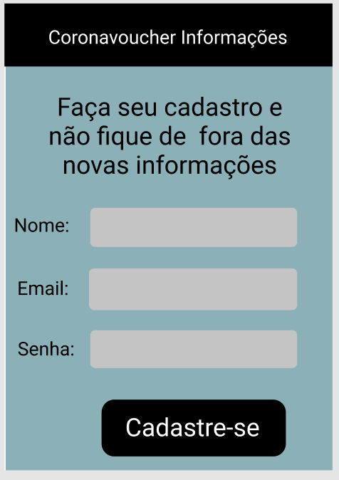
Tela de cadastro do aplicativo
Como o usuário só vai ter acesso a informações, ele não precisa colocar tantos dados pessoais, a intenção e que seja um aplicativo bem pratico e sem tanta burocracia
Campos alinhados

Slide 3
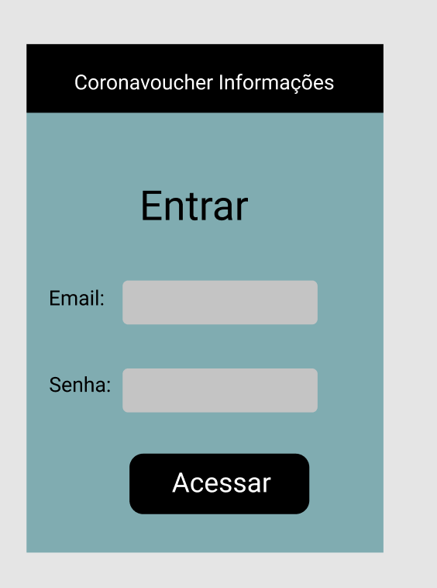
Tela de login pro usuário
Aqui o usuário coloca os mesmo dados que utilizou para efetuar o cadastro , e logo depois se todos os dados estiverem corretos , e redirecionado a uma tela onde ele vai poder escolher a opção que deseja

Slide 4
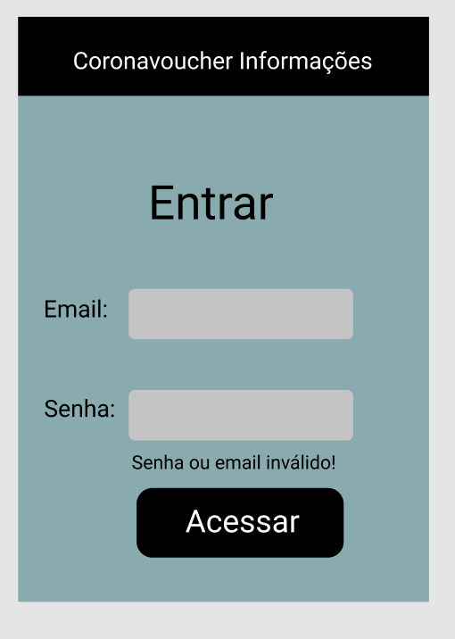
Tela de erro
Se algum dado do usuário estiver errado, e intenção e que pareça uma mensagem de erro assim.
Mensagem de erro alinhada com o campo de senha e email.

Slide 5
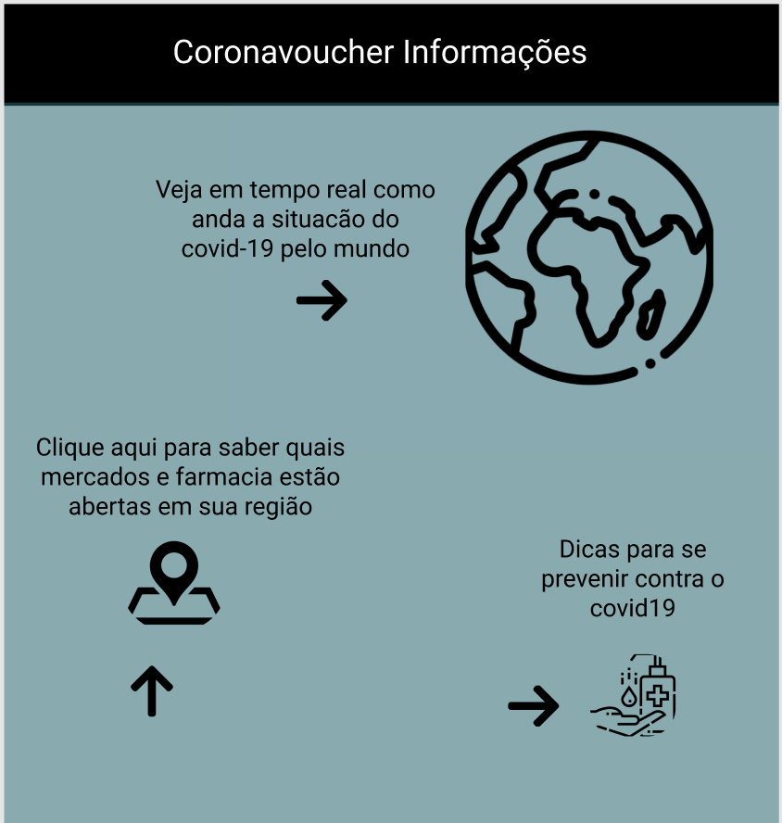
Tela de informações
Depois que o usuário realizar o login ele tem acesso a todas as informações sobre covid-19, como se prevenir, mercados e farmácias que estão abertas perto de sua região.

